Slide 1
3.2 二叉树及存储结构

Slide 2

二叉树的定义
二叉树T：一个有穷的结点集合。 这个集合可以为空
若不为空，则它是由根结点和称为其左子树T_{L}和右子树T_{R}的
两个不相交的二叉树组成。
二叉树具体五种基本形态
Ф
(a) (b)
T_{L}
(c)
T_{R}
(d)
T_{L}
T_{R}
(e)
二叉树的子树有左右顺序之分

Slide 3
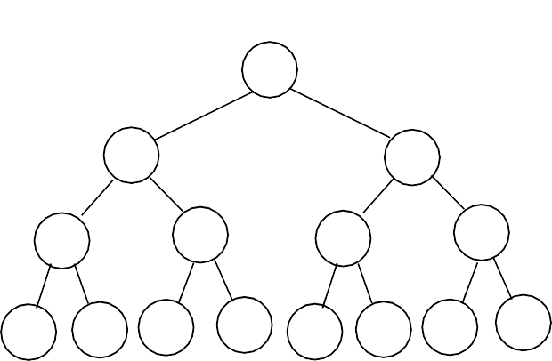
特殊二叉树
斜二叉树(Skewed Binary Tree)
A
完美二叉树(Perfect Binary Tree)
满二叉树(Full Binary Tree）
1
A
B
2
B
3
C
C
4
D
5
E
6
F
7
G
D
8
H
9
I
10 11
J K
12
L
13
M
14
N
15
O
完全二叉树
(Complete Binary Tree)
有n个结点的二叉树，对树中结点按 从上至下、从左到右顺序进行编号， 编号为i（1 ≤ i ≤ n）结点与满二叉树 中编号为 i 结点在二叉树中位置相同
1
A
2
B
3
C
4
D
5
E
6
F
7
G
8
H
9
J
10
K

Slide 4
二叉树几个重要性质
一个二叉树第 i 层的最大结点数为：2 ^{i-1}，i ≥ 1。
深度为k的二叉树有最大结点总数为： ₂ k_{-1，k ≥ 1。}
对任何非空二叉树 T，若n₀表示叶结点的个数、n₂是
度为2的非叶结点个数，那么两者满足关系n₀ = n₂ +1。
A
B C
E
D F
J K
H
n₀ = 4，n₁ = 2
n₂ = 3；
n₀ = n₂ +1

Slide 5
二叉树的抽象数据类型定义
,
类型名称：二叉树
数据对象集：一个有穷的结点集合。
若不为空，则由根结点和其左、右二叉子树组成。
操作集： BT∈ BinTree, Item ∈ ElementType，重要操作有：
1、Boolean IsEmpty( BinTree BT )： 判别BT是否为空；
2、void Traversal( BinTree BT )：遍历，按某顺序访问每个结点；
3、BinTree CreatBinTree( )：创建一个二叉树。
常用的遍历方法有：
void PreOrderTraversal( BinTree BT )：先序----根、左子树、右子树；
void InOrderTraversal( BinTree BT )： 中序---左子树、根、右子树；
void PostOrderTraversal( BinTree BT )：后序---左子树、右子树、根
void LevelOrderTraversal( BinTree BT )：层次遍历，从上到下、从左到右
5/25

Slide 6
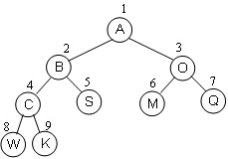
二叉树的存储结构
顺序存储结构
完全二叉树：按从上至下、从左到右顺序存储
n个结点的完全二叉树的结点父子关系：
非根结点（序号 i > 1）的父结点的序号是 ⎣i / 2⎦;
结点（序号为 i ）的左孩子结点的序号是 2i，
（若2 i <= n，否则没有左孩子）;
结点（序号为 i ）的右孩子结点的序号是 2i+1，
（若2 i +1<= n，否则没有右孩子）;
结点 | A | B | O | C | S | M | Q | W | K
序号 | 1 | 2 | 3 | 4 | 5 | 6 | 7 | 8 | 9

Slide 7
一般二叉树也可以采用这种结构，但会造成空间浪费……
1
A
A
2
B
3
B
O
O
4
5
6
M
7
M
8
9 10
11
12
13
C
C
(a)一般二叉树
(b) 对应的完全二叉树
结点 | A | B | O | ∧ | ∧ | M | ∧ | ∧ | ∧ | ∧ | ∧ | ∧ | C
序号 | 1 | 2 | 3 | 4 | 5 | 6 | 7 | 8 | 9 | 10 | 11 | 12 | 13
造成空间浪费！

Slide 8
2. 链表存储
typedef struct TreeNode *BinTree; typedef BinTree Position;
struct TreeNode{
ElementType Data; BinTree Left; BinTree Right;
}
Left | Data | Right
data
Left
Right
A
A
B
C
B
C
D
F
G
I
∧ | D | ∧
F
∧
∧
G
∧ | I | ∧
E
H
∧ | E | ∧
∧ | H | ∧

Slide 9
1. 一棵完全二叉树上有1001个结点，其中叶子结点的个数是（）。
A. 250 B. 500 C. 254 D. 501
2. 深度为h的满2叉树，第k层有（）个结点(1<=k<=h)。
A. 2^(k-1) B. 2^k-1 C. 2^(h-1) D. 2^h-1
3. 已知一棵完全二叉树的第6层有8个叶子结点，则该完全二叉树的结点个数最多是（）
A. 39 B. 52 C. 111 D. 119
4. 深度为5的二叉树至多有( )个结点。
A.16 B. 32 C. 31 D. 10

